Slide 1
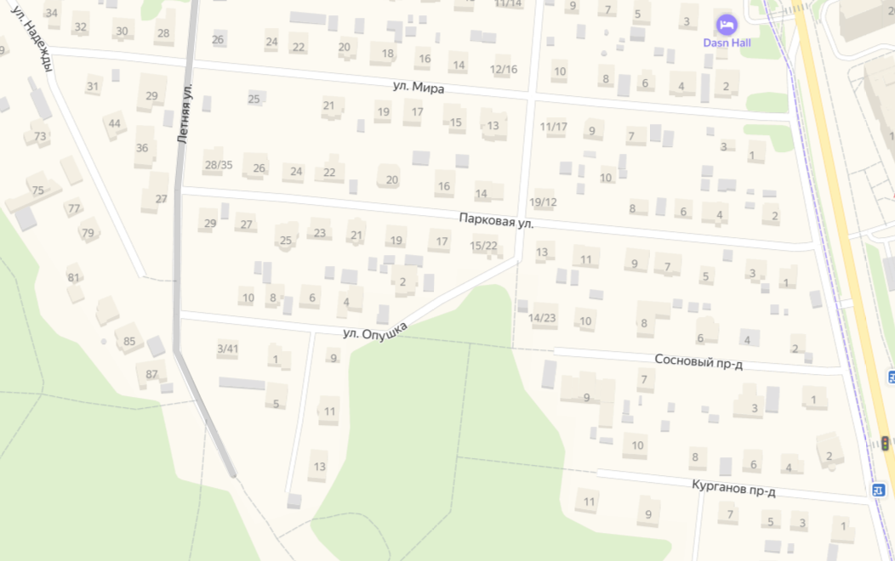

Схема временного ограничения движения автомобильного транспорта по ул. Летняя м/р Западный г. Домодедово на период проведения лыжных соревнований с 08:30 до 15:00 часов 22.01.2022
Приложение
к постановлению администрации городского округа Домодедово
От «18 « 01.2022 № 70

